Slide 1

웨어러블 심정지 관측 시스템
박정민 지도교수님
2015152033 임종운
2015152036 조동윤

Slide 2

목차
1
개요
5
개발 환경
2
관련 연구 및 사례
6
업무 분담
3
시스템 수행 시나리오
7
수행 일정
4
시스템 구성도
8
참고 자료

Slide 3

개요

Slide 4
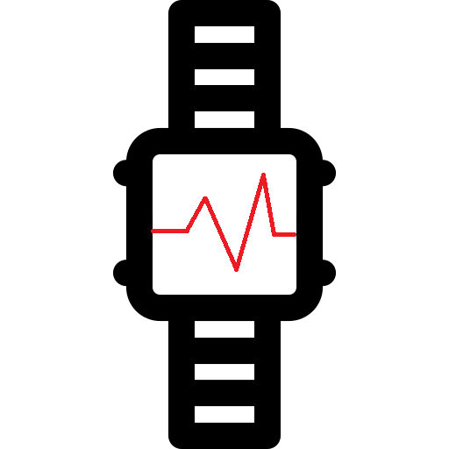
개요
100
90
80
70
60
50
40
30
20
10
78
연구 개발 배경
심정지 환자의 증가 추세에도 불구, 심정지 생존 확률은 약 9%.
연구 개발 목표
착용자의 맥박 상태를 상시 확인하여 응급
상황을 대비 하는 시스템을 구축한다.
연구 개발 효과
주변에 쉽게 도움을 청할 수 없는 심정지 환자를 조기에 발견하여 심정지로 인한 사망률 감소시킬 수 있도록 함

Slide 5
관련 연구 및 사례

Slide 6
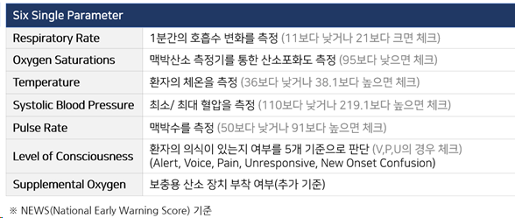
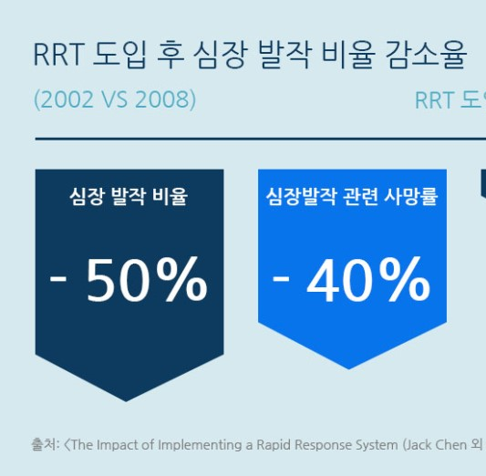
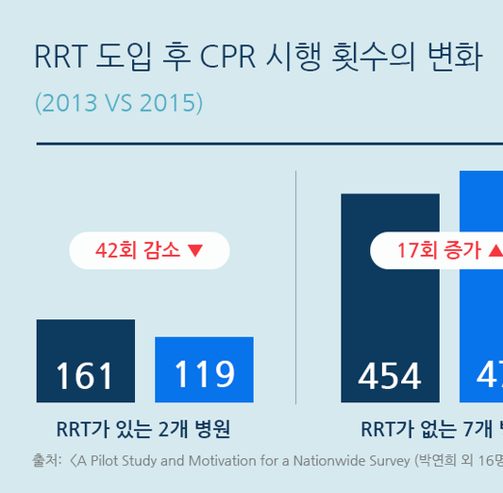
관련 연구 및 사례
환자 이상징후 모니터링 시스템(RRS)
Rapid Response System.의 약자로, 모니터링을 통해 일반 병실에 입원한 환자의 이상수치를 확인하고, 환자의 이상 수치를 의료진에게 알려 신속한 대응을 하는 체계이다.
※ NEWS 란?
National Early Warning Score의 약어.
이상 징후의 관찰을 통해 심정지 가능성을 차단하여 심장 발작의 비율을 줄이고, 빠른 대응 체계를 통해 사망률을 현저히 줄인다.
심정지를 알아 내는 것은 아니다. 입원한 환자만을 대상으로 한다는 한계와 병원이 도입하기엔 비용적인 부담이 크다.

Slide 7
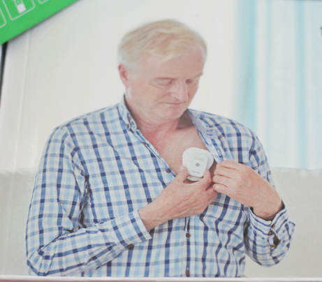
관련 연구 및 사례
씨유메디컬 – 가정용 홈 AED 시스템
심장 근처에 부착하여 일상의 심박수를 측정하는 심박계와 안드로이드 어플을 연동시켜 맥박의 데이터를 저장하고, 위험 상황에 등록 연락처로 메시지를 전송하여 이상 징후에 빠르게 대처. AED도 같이 포함되어 있어 쉽게 조치도 가능하다.
사용자가 혼자 쓰러지는 경우에도 등록된 연락처로 메시지를 전송하여 조치가 가능하며, 24시간 심정지의 위험을 감시할 수 있다.
가슴에 부착 시 크기 때문에 불편함을 느낄 수 있으며 부착은 1회용 패드를 이용해 하기 때문에 패드 교체에 따른 부수적인 비용, 착용자의 위치에 대한 정보를 얻을 수 없기 때문에 야외에서 활동 시에는 정상적인 도움을 받기 어렵다.

Slide 8
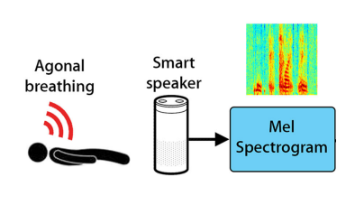
관련 연구 및 사례
워싱턴대 – Contactless cardiac arrest detection using smart devices
실제 심정지 상황에서의 긴급 전화로 요청된 통화 속 호흡 패턴들을 학습하여 일상적인 소리나 코 골이 패턴과 심정지 발생 환자들의 호흡 패턴의 구분을 통해 심정지를 발견한다.
수면시에도 심정지의 감시가 가능하며, 6M의 넓은 탐지범위 내에서 97%의 높은 심정지 탐지율과 0%의 오 탐지율을 보인다.
호흡패턴을 분석하기 때문에 실내에서 사용하기엔 좋으나, 야외에서 사용시 효과를 장담할 수 없으며, 일상생활 중 항상 들고 다니기에는 무리가 있다.

Slide 9
공통 문제
휴대성

Slide 10
시스템 수행 시나리오

Slide 11
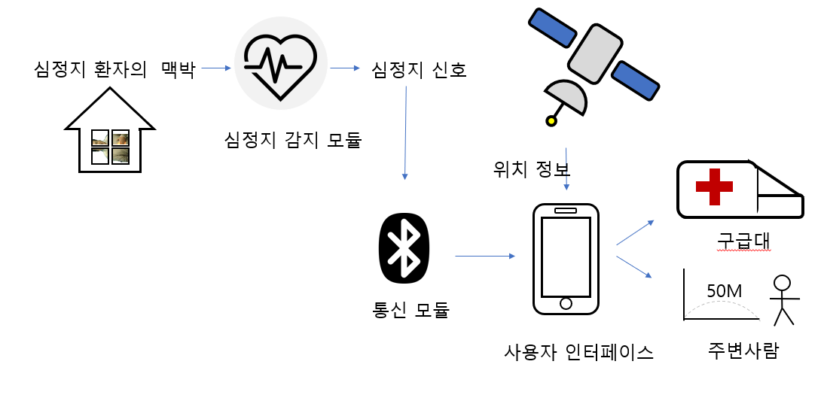
시스템 수행 시나리오

Slide 12
시스템 구성도

Slide 13
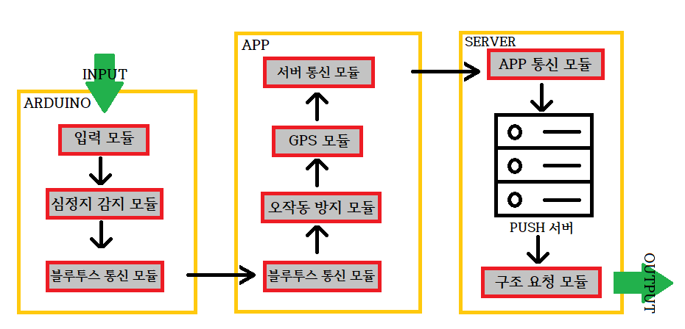
시스템 구성도

Slide 14
개발 환경 및 방법

Slide 15
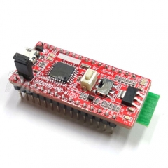

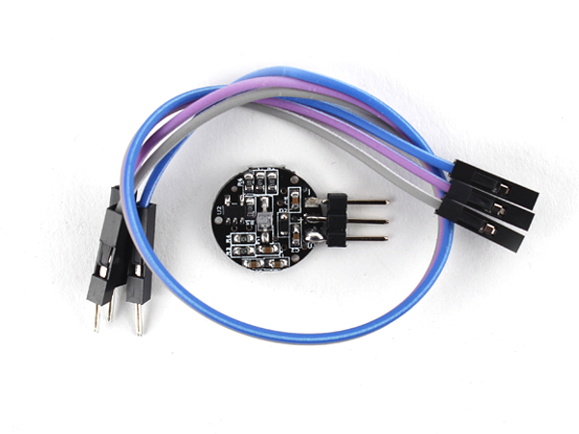
개발 환경
심박 측정 센서
[SZH-SSBH-035]
초소형 아두이노 UNO 블루투스 모듈 [JARDUINO-UNO-Btmini]
푸시 서버 : 파이어베이스
개발 언어 | C, JAVA
개발 프로그램 | Arduino 1.8.10 Android Studio
개발 운영체제 | Windows 10

Slide 16
업무 분담

Slide 17
업무 분담
 | 임종운 | 조동윤
자료수집 | 심박 측정 센서, 하드웨어 케이스, FireBase 서버, 위치측정 방법
설 계 | Application UI 설계 | push 서버 설계
구 현 | Arduino 통신 모듈 | Push 서버 통신 모듈
테스트 | 유지 보수 및 통합 테스트

Slide 18
ㅁㅁ
수행 일정

Slide 19
수행 일정
추진사항 | 12월 | 1월 | 2월 | 3월 | 4월 | 5월 | 6월 | 7월
자료수집
스터디
시스템 설계
시스템 구현
프로토타입 구현 및 테스트
보완
최종 검토 및 발표

Slide 20
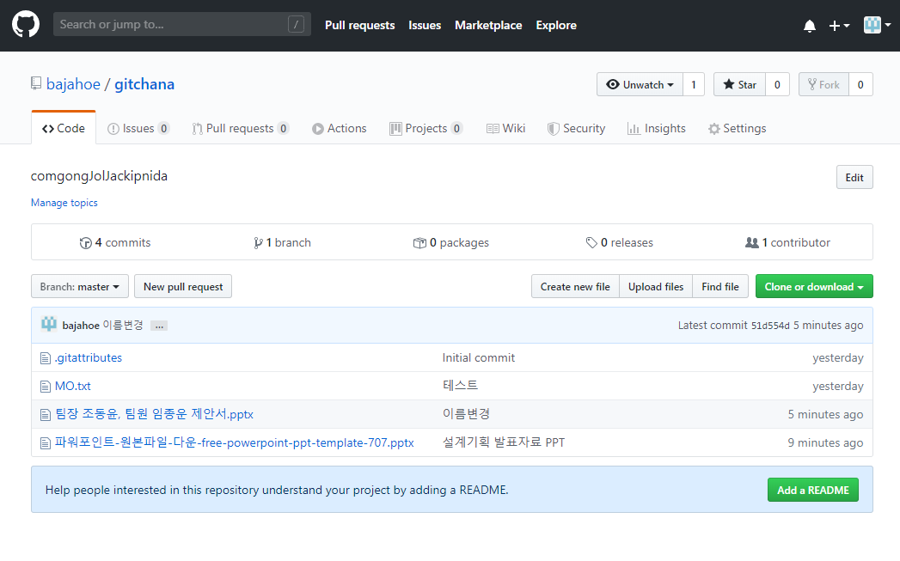
GitHub
https://github.com/bajahoe/gitchana

Slide 21
참고 자료
보건 복지부 통계자료
https://www.mohw.go.kr/react/al/sal0301vw.jsp?PAR_MENU_ID=04&MENU_ID=0403&page=1&CONT_SEQ=346707
환자 이상징후 모니터링 시스템(RRS)
http://blog.naver.com/PostView.nhn?blogId=neozensoft&logNo=221244637721&parentCategoryNo=&categoryNo=13&viewDate=&isShowPopularPosts=true&from=search
씨유 메디컬 홈 AED
http://momorecipe.com/221233399440
워싱턴대, AI 스피커 활용한 심장마비 감지 기술
http://www.ciokorea.com/news/124889

Slide 22
QnA

